Slide 1



LEI ESPECIAL DE
CONTRATO DE SEGURO
LEI 15.040/2024
Ernesto Tzirulnik
21.08.2025

Slide 2


LEI DE CONTRATO DE SEGURO
UNIÃO DE ESFORÇOS PARA A FORMAÇÃO DE UM REGIME ESTRUTURAL

Slide 3
ART. 1º DA LCS: BENEFICIÁRIO
ART. 757 DO CC
ART. 1º DA LCS
Pelo contrato de seguro, o segurador se obriga, mediante o pagamento do prêmio, a garantir interesse legítimo do segurado, relativo a pessoa ou a coisa, contra riscos predeterminados.
Pelo contrato de seguro, a seguradora obriga-se, mediante o pagamento do prêmio equivalente, a garantir interesse legítimo do segurado ou do beneficiário contra riscos predeterminados.
TITULAR DO INTERESSE SEGURADO
Aviso de sinistro pode ser feito por ele (art. 75)

Slide 4
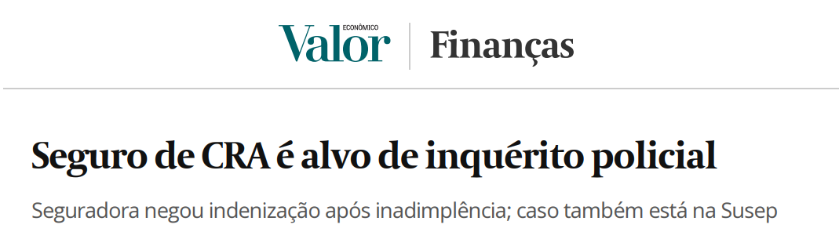
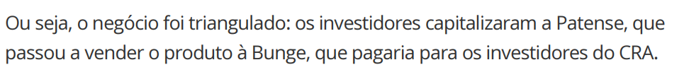
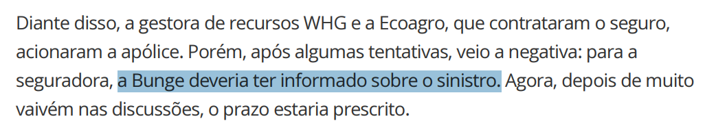
ART. 1º DA LCS: BENEFICIÁRIO
TENDÊNCIA DE DIMINUIÇÃO DE ACIDENTES FORMALISTAS
ART. 75: BENEFICIÁRIO PODE FAZER AVISO DE SINISTRO

Slide 5

DECLARAÇÃO INICIAL DO RISCO
LCS OPTOU PELO REGIME DE DECLARAÇÃO DE RISCO MEDIANTE QUESTIONÁRIO
Seguradora deve formular questionário indicando o que de relevante ela quer saber para a formação do contrato.
ART. 44 DA LCS

Slide 6

AGRAVAMENTO DO RISCO
SOMENTE PODE SER AGRAVADO O QUE ESTIVER NO ÂMBITO DO QUESTIONÁRIO
Art. 13. Sob pena de perder a garantia, o segurado não deve agravar intencionalmente e de forma relevante o risco objeto do contrato de seguro.
§ 1º Será relevante o agravamento que conduza ao aumento significativo e continuado da probabilidade de realização do risco descrito no questionário de avaliação de risco referido no art. 44 desta Lei ou da severidade dos efeitos de tal realização.

Slide 7
ESPÉCIE DE SEGURO CONTRATADA
SEGUROS ABRANGERÃO OS RISCOS QUE PODEM SER ENCARTADOS
NA ESPÉCIE DE SEGURO CONTRATADA
REGIME ANTERIOR
LCS
Riscos nomeados
All risks
Exclusões
Cobertura existirá a menos que a seguradora tenha excluído da espécie de seguro contratado os riscos e interesses que não quer garantir.
ART. 9º DA LCS

Slide 8





REGRAS DE INTERPRETAÇÃO
IN DUBIO PRO SEGURADO
Art. 57. Se da interpretação de quaisquer documentos elaborados pela seguradora, tais como peças publicitárias, impressos, instrumentos contratuais ou pré-contratuais, resultarem dúvidas, contradições, obscuridades ou equivocidades, elas serão resolvidas no sentido mais favorável ao segurado, ao beneficiário ou ao terceiro prejudicado.

Slide 9


EXCLUSÕES
INTERPRETAÇÃO RESTRITIVA
Art. 59. As cláusulas referentes a exclusão de riscos e prejuízos ou que impliquem limitação ou perda de direitos e garantias são de interpretação restritiva quanto à sua incidência e abrangência, cabendo à seguradora a prova do seu suporte fático.

Slide 10
PROVA
VEROSSIMILHANÇA DOS ELEMENTOS PRODUZIDOS PELO SEGURADO
Art. 74. Apresentados pelo interessado elementos que indiquem a existência de lesão ao interesse garantido, cabe à seguradora provar que a lesão não existiu ou que não foi, no todo ou em parte, consequência dos riscos predeterminados no contrato.

Slide 11
RATEIO
ANTES ERA A REGRA, TORNOU-SE A EXCEÇÃO
DEVE SER DEMONSTRADA A FÓRMULA DO RATEIO DO QUE FOR PACTUADO
Art. 91. Na hipótese de sinistro parcial, o valor da indenização devida não será objeto de rateio em razão de seguro contratado por valor inferior ao do interesse, salvo disposição em contrário.
§ 1º Quando expressamente pactuado o rateio, a seguradora exemplificará na apólice a fórmula para cálculo da indenização.
§ 2º A aplicação do rateio em razão de infrasseguro superveniente será limitada aos casos em que for expressamente afastado na apólice o regime de ajustamento final de prêmio, e o aumento do valor do interesse lesado decorrer de ato voluntário do segurado.

Slide 12


AVISO,
REGULAÇÃO
E LIQUIDAÇÃO
DE SINISTRO
Art. 75. A reclamação de pagamento por sinistro, feita pelo segurado, pelo beneficiário ou pelo terceiro prejudicado, determinará a prestação dos serviços de regulação e liquidação, que têm por objetivo identificar as causas e os efeitos do fato comunicado pelo interessado e quantificar em dinheiro os valores devidos pela seguradora, salvo quando convencionada reposição em espécie.

Slide 13
AVISO,
REGULAÇÃO
E LIQUIDAÇÃO
DE SINISTRO
TRANSPARÊNCIA
Art. 80. Cumpre ao regulador e ao liquidante de sinistro:
II - informar os interessados de todo o conteúdo de suas apurações, quando solicitado, respeitada a exceção prevista no parágrafo único do art. 83 desta Lei;

Slide 14

AVISO,
REGULAÇÃO
E LIQUIDAÇÃO
DE SINISTRO
COERÊNCIA
§ 6º A recusa de cobertura deve ser expressa e motivada, não podendo a seguradora inovar posteriormente o fundamento, salvo quando, depois da recusa, vier a tomar conhecimento de fatos que anteriormente desconhecia.

Slide 15

AVISO,
REGULAÇÃO
E LIQUIDAÇÃO
DE SINISTRO
LIMITAÇÕES DE PRAZOS
Art. 86. A seguradora terá o prazo máximo de 30 (trinta) dias para manifestar-se sobre a cobertura, sob pena de decair do direito de recusá-la, contado da data de apresentação da reclamação ou do aviso de sinistro pelo interessado, acompanhados de todos os elementos necessários à decisão a respeito da existência de cobertura.
§ 3º Solicitados documentos complementares dentro do prazo estabelecido no caput deste artigo, o prazo para a manifestação sobre a cobertura suspende-se por no máximo 2 (duas) vezes, recomeçando a correr no primeiro dia útil subsequente àquele em que for atendida a solicitação.

Slide 16


SEGURO-GARANTIA
STEP IN
Art. 87. Reconhecida a cobertura, a seguradora terá o prazo máximo de 30 (trinta) dias para pagar a indenização ou o capital estipulado.
Art. 75. A reclamação de pagamento por sinistro, feita pelo segurado, pelo beneficiário ou pelo terceiro prejudicado, determinará a prestação dos serviços de regulação e liquidação, que têm por objetivo identificar as causas e os efeitos do fato comunicado pelo interessado e quantificar em dinheiro os valores devidos pela seguradora, salvo quando convencionada reposição em espécie.

Slide 17


